Slide 1
MESLEKLERİ TANIYALIM DÖRT YILLIK LİSANS PROGRAMLARI ‘m’
Çubuk Rehberlik ve Araştırma Merkezi

Slide 2
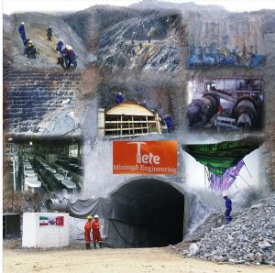
MADEN MÜHENDİSLİĞİ
PUAN TÜRÜ
SAY
PROGRAMIN AMACI:
Maden mühendisliği programı, en geniş anlamda, cevherlerin bulunması, çıkarılması ve zenginleştirilmesi konularında eğitim ve araştırma yapar.
BU MESLEĞİ SEÇECEKLERDE BULUNMASI GEREKEN NİTELİKLER:
Normalin üstünde bir zihinsel yeteneğe sahip, matematik, fizik, jeoloji, kimya ve ekonomiyle ilgili ve bu alanlarda iyi yetişmiş olması gerekir. Ayrıca yer altında güç koşullarda çalışan işçileri yönetme durumunda olan bir maden mühendisinin insan ilişkileri konusunda bilgili, anlayışlı ve sabırlı olması beklenir.
MEZUNLARIN KAZANDIKLARI UNVAN VE YAPTIKLARI İŞLER :
TKİ, Etibank ve MTA Enstitüsü, TDÇİ, DSİ gibi resmi kuruluşlarda ve özel maden işletmelerinde görev almaktadırlar. . Maden mühendislerinin iki temel uğraş alanı vardır. Bunlar, cevher yataklarının bulunması ve rezerv miktarlarının saptanması çalışmaları ile bulunan cevherin üretimi için gerekli ön hazırlık çalışmaları, üretim çalışmaları ve üretilen cevherin zenginleştirilmesi çalışmalarıdır.

Slide 3
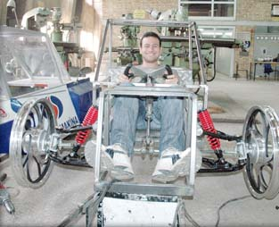
MAKİNE MÜHENDİSLİĞİ
PUAN TÜRÜ
SAY
PROGRAMIN AMACI:
Makine mühendisliği programı, her türlü mekanik sistemlerin ve enerji dönüştürüm sistemlerinin tasarımı, geliştirilmesi ve üretiminin planlanması konularında eğitim ve araştırma yapar
BU MESLEĞİ SEÇECEKLERDE BULUNMASI GEREKEN NİTELİKLER:
Makine mühendisliği programına girecek ve makine mühendisliği alanında çalışacak kişinin üstün bir akademik yeteneğe, hayal gücüne ve yaratıcılığa,uzay ilişkileri yeteneğine ve el becerisine sahip; matematik, fizik, teknik resim ve tasarı geometri ile ilgili ve bu alanlarda başarılı bir kimse olması gereklidir.
MEZUNLARIN KAZANDIKLARI UNVAN VE YAPTIKLARI İŞLER :
Makine mühendisi, çalıştığı kurumun yapısına göre, her türlü mekanik sistemlerin, gaz ve
buhar tribünlerinin, pistonlu kompresörlerin, nükleer reaktörlerin, içten yanmalı motorların,
soğutma, ısıtma, havalandırma sistemlerinin tasarımını yapar, geliştirir. Bunu yaparken
kullanışlılık ve ucuzluk faktörlerini göz önünde bulundurur. Kalkınma çabasında olan ülkemizde, diğer teknik elemanlar gibi makine mühendislerine de ihtiyaç duyulmaktadır

Slide 4
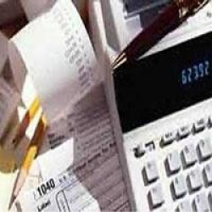
MALİYE
PUAN TÜRÜ
EA
PROGRAMIN AMACI:
Maliye programının amacı, kamu ve özel sektörde mali (para ile ilgili) konulara ilişkin sorunlara bilimsel yöntemlerle, gerekli çözümleri geliştirecek elemanları yetiştirmektir.
BU MESLEĞİ SEÇECEKLERDE BULUNMASI GEREKEN NİTELİKLER:
Bu alanda çalışmak isteyenlerin öncelikle normalin üstünde bir akademik yeteneğe, sayısal düşünme yeteneğine sahip, tertipli, sabırlı, dikkatli, ayrıntı ile uğraşmaktan sıkılmayan, yerinde ve doğru kararlar verebilen ve kararların uygulanmasını izleyebilen kişiler olması gerekir.
MEZUNLARIN KAZANDIKLARI UNVAN VE YAPTIKLARI İŞLER :
Maliye alanında eğitim görmüş olanlar Maliye ve Gümrük Bakanlığı, Türkiye Cumhuriyet Merkez Bankası, Kamu İktisadi Teşebbüsleri, DPT, Mahalli İdareler, Sayıştay yanında diğer kamu kuruluşları ile bankalarda ve özel sektörün değişik kuruluşlarında iş bulabilirler. Bu alandan mezun olanların bir kısmı büro açarak bağımsız da çalışabilirler.

Slide 5
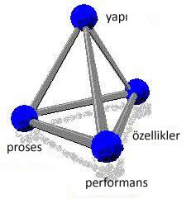
METALURJİ VE MALZEME MÜHENDİSLİĞİ
PUAN TÜRÜ
SAY
PROGRAMIN AMACI:
Metalürji ve malzeme mühendisliği programının, bileşiminde metal bulunan maden filizlerinden metal ve alaşımlarının elde edilmesi ve bunların belli işlemlerden geçirilerek endüstrinin istediği hammadde haline getirilmesi, plastik, seramik gibi metal olmayan maddelerin elde edilmesi ve işlenmesi konularında eğitim yapar
BU MESLEĞİ SEÇECEKLERDE BULUNMASI GEREKEN NİTELİKLER:
Metalürji ve malzeme mühendisliği programına girmek isteyenlerin üstün bir genel akademik yeteneğe özellikle sayısal düşünme, uzay ilişkilerini görebilme, tasarım yeteneklerine sahip; kimya, fizik, matematik ve yerbilimlerine ilgili ve bu alanlarda iyi yetişmiş olmaları gerekir.
Metalürji endüstrisi bir ağır endüstri olduğundan iş yerinde erkekler tercih edilmektedir.
MEZUNLARIN KAZANDIKLARI UNVAN VE YAPTIKLARI İŞLER :
: Entegre demir ve çelik fabrikaları; çelik fabrikaları, demir dışı metal ve alaşım fabrikaları; dökümhaneler; haddehane ve metal şekillendirme tesisleri; ısıl işlem tesisleri, makine ve imalat endüstrisi; elektrik ve elektronik endüstrisi; kimya, petrokimya, petrol, maden ve inşaat endüstrisi; askeri amaçlı endüstriler, yapısal ve elektronik seramik, refrakter ve cam üretimi veya tasarımı yapan veya bunları kullanan işletmeler; çeşitli araştırma laboratuarlarıdır.

Slide 6
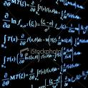
MATEMATİK
PUAN TÜRÜ
SAY
PROGRAMIN AMACI:
Matematik tümdengelimli ve tümevarımlı akıl yürütme yollarıyla sayılar ve geometrik şekiller gibi kavramların özelliklerini ve bunların arasındaki bağıntıları inceleyen bir disiplindir. Matematik programı matematik ilke, yöntem ve sistemlerinin analizi, geliştirilmesi ve bunların
karşılıklı ilişkileri ile bu ilke ve yöntemlerin bilimsel ve teknolojik alanlara uygulanması gibi konularda eğitim ve araştırma yapar.
BU MESLEĞİ SEÇECEKLERDE BULUNMASI GEREKEN NİTELİKLER:
Matematik alanında çalışmak isteyen bir öğrencinin üstün bir akademik yeteneğe, özellikle sayılarla akıl yürütme gücüne sahip olması, cebir ve geometriye ilgi duyması gereklidir
MEZUNLARIN KAZANDIKLARI UNVAN VE YAPTIKLARI İŞLER :
Matematik programı mezunları ortaöğretim kurumlarında öğretmen, yükseköğretim kurumlarında öğretim elemanı olarak çalışabilirler, Matematik eğitimi, bilgisayar alanında çalışabilmek için gerekli temel bilgi ve beceriyi kazandırdığından bazı matematikçiler kamu ya da özel kuruluşlarda bilgisayar programcısı olarak çalışmaktadır. Uygulamalı matematik alanında yetişenler DİE, MTA, TEK, DSİ gibi resmi kuruluşlarda görev alabilmektedirler. Bilgiişlem, istatistik, iş-ticaret, sosyal ve temel bilimlerdeki araştırma alanlarında matematikçilere gereksinim duyulmaktadır.

Slide 7
MATEMATİK MÜHENDİSLİĞİ
PUAN TÜRÜ
SAY
PROGRAMIN AMACI:
Matematik mühendisliği programı, endüstri, mühendislik ve ekonomi problemlerinin matematiksel çözümü konularında eğitim ve araştırma yapar.
BU MESLEĞİ SEÇECEKLERDE BULUNMASI GEREKEN NİTELİKLER:
Matematikte ve fen derslerinde başarılı, araştırmaya meraklı, bir olayı bütün yönleriyle ele alıp, getirebileceği sonuçları birleştirerek sağlıklı bir çözüm bulabilecek düşünme yeteneğine sahip olması beklenir.
MEZUNLARIN KAZANDIKLARI UNVAN VE YAPTIKLARI İŞLER :
Matematik mühendisi unvanını alan kimseler TÜBİTAK, MTA gibi kurumlarda, özel ve resmi fabrikalar ile üniversitelerin araştırma laboratuarlarında, çeşitli kuruluşlarla bankaların bilgiişlem birimlerinde çalışabilmektedirler.

Slide 8
MATEMATİK ÖĞRETMENLİĞİ
PUAN TÜRÜ
SAY
PROGRAMIN AMACI:
Matematik Öğretmenliği lisans programı, eğitim fakülteleri tarafından yürütülmektedir. Bu bölümün amacı ortaöğretim kurumlarının matematik öğretmeni gereksinimini karşılamaktır.
BU MESLEĞİ SEÇECEKLERDE BULUNMASI GEREKEN NİTELİKLER:
Özellikle matematiğe ilgili ve bu alanda başarılı, akıl yürütme yeteneğine sahip kişiler olmaları gerekir.Düşüncelerini başkalarına etkili bir biçimde aktarabilme, başkaları ile iyi iletişim kurabilme, iyi bir öğrenme ortamı sağlayabilme, kendini ve çevresindekileri geliştirme çabasında olma da matematik öğretmenlerinde aranan özelliklerdir.
MEZUNLARIN KAZANDIKLARI UNVAN VE YAPTIKLARI İŞLER :
Orta dereceli okullarda, özel eğitim kurumlarında Matematikle ilgili öğretmenlik yapılabilmektedir.

Slide 9
MEDYA VE İLETİŞİM SİSTEMLERİ
PUAN TÜRÜ
SÖZ
PROGRAMIN AMACI:
Medya işletmeciliği, radyo ve televizyon yayıncılığı ve halkla ilişkiler alanında eğitim ve araştırma yapar
BU MESLEĞİ SEÇECEKLERDE BULUNMASI GEREKEN NİTELİKLER:
Güçlü bir sözel yeteneğe sahip,sosyal araştırmalara meraklı,iyi iletişim kurabilen,girişken,gözlemci,takipçi,çok okuyan bireyler olmaları beklenir.
MEZUNLARIN KAZANDIKLARI UNVAN VE YAPTIKLARI İŞLER :
Gazete,reklam firmaları, basın yayın kuruluşları ve televizyonda çalışabilirler. Habercilik, yayıncılık, program yapımcılığı, kamuoyu araştırmacılığı,medya işletmeciliği, insan kaynakları yönetimi ve her türlü kuruluşun iletişimi ve tanıtımının yapılması görevleri arasındadır. Reklam ajansı,büro ve stüdyolarda; büro malzemeleri ve iletişim cihazları kullanarak, reklamcı, halkla ilişkiler uzmanı, gazeteci,yönetmen, idareci ve sosyal bilimcilerle birlikte çalışırlar.

Slide 10
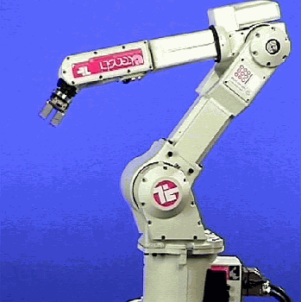
MEKATRONİK MÜHENDİSLİĞİ
PUAN TÜRÜ
SAY
PROGRAMIN AMACI:
Mühendislik ilkeleri içinde, makine, elektrik/elektronik mühendisliği ve bilgisayar teknolojisinin eş amaçlı tümleşik bir yapıda gerçekleştirilmesi ve uygulanması olarak tanımlanabilir. Mekatronik Mühendisliği, makine, elektrik-elektronik mühendisliği ve yazılım teknolojisinin, bir ürün içinde entegre olması, bütünleşmesini kapsayan bir mühendislik dalıdır
BU MESLEĞİ SEÇECEKLERDE BULUNMASI GEREKEN NİTELİKLER:
Mühendislik alanının gerektirdiği sayısal, analitik düşünme yeteneği, şekil uzay koordinasyonu gerektirir.
MEZUNLARIN KAZANDIKLARI UNVAN VE YAPTIKLARI İŞLER :
Mekatronik mühendisliğinin; makine, elektrik-elektronik ve bilgisayar gibi mühendislik alanlarının ilgili konularının, bununla ilgili alanlarında çalışma sahası mevcuttur.

Slide 11
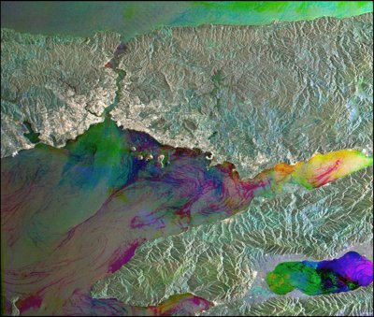
METEOROLOJİ MÜHENDİSLİĞİ
PUAN TÜRÜ
SAY
PROGRAMIN AMACI:
Meteoroloji mühendisliği programı, atmosfer olayları konusunda araştırma ve eğitim yapar
BU MESLEĞİ SEÇECEKLERDE BULUNMASI GEREKEN NİTELİKLER:
Meteoroloji mühendisliği bölümüne girmek isteyen bir kimsenin normalin üstünde bir genel yeteneğe sahip, matematik, kimya, jeoloji, fizik, astronomi ve coğrafyaya ilgili ve bu alanlarda iyi yetişmiş, sabırlı ve dikkatli bir gözlemci olması gerekir
MEZUNLARIN KAZANDIKLARI UNVAN VE YAPTIKLARI İŞLER :
Meteoroloji mühendisleri devlet kuruluşlarında görev alırlar. Bu nedenle kazançları Devlet Memurları Yasasınca belirlenmiş olup teknik elemanlara ödenen yan ödemelerden yararlanırlar.

Slide 12
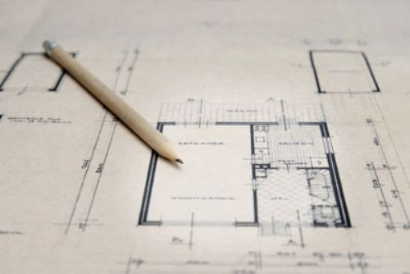
MİMARLIK
PUAN TÜRÜ
SAY
PROGRAMIN AMACI:
Mimarlık bölümü, her çeşit binanın isteğe ve olanaklara göre plan ve projelerinin hazırlanması, yapımının denetlenmesi konularında eğitim ve araştırma yapar.
BU MESLEĞİ SEÇECEKLERDE BULUNMASI GEREKEN NİTELİKLER:
Matematik, fizik, resim ve sosyal bilimler (sosyoloji, tarih, sanat tarihi, insan bilimleri ve kültür) alanlarında iyi yetiştirmelidirler. İyi bir mimar, hem sanat ve sosyal bilimlerle ilgili, hem de iş hayatının özelliklerini tanıyan
kişidir. Bu nedenle kişinin üstün bir genel akademik yetenek yanında uzay ilişkilerini görebilme (cisimlerin uzayda alacakları durumları göz önünde canlandırabilme), düzgün şekil çizebilme gücüne sahip, yaratıcı bir kimse olması gereklidir
MEZUNLARIN KAZANDIKLARI UNVAN VE YAPTIKLARI İŞLER :
Kamu kesiminde çalışan mimarlar genellikle Bayındırlık ve İskân, Ulaştırma Bakanlıklarında ve belediyelerde görev alırlar. Mimarlık serbest çalışmaya elverişli bir meslektir ve bugün özellikle büyük kentlerimizde mimarların birkaçı bir araya gelerek mimarlık bürosu açmayı tercih etmektedirler.

Slide 13
Moda tasarImI
PUAN TÜRÜ
EA
PROGRAMIN AMACI:
Öğrencilerini akademik bilgi ve kişisel becerileri ile küresel anlamda moda sektörü dünyasının beklentilerini karşılayacak yeterlilikler ile donatmayı hedeflemiştir.
BU MESLEĞİ SEÇECEKLERDE BULUNMASI GEREKEN NİTELİKLER:
Yenilikçi, yaratıcı ve araştırmacı bireyler olmaları beklenir.
MEZUNLARIN KAZANDIKLARI UNVAN VE YAPTIKLARI İŞLER :
Serbest tasarımcı olarak çalışabildikleri gibi moda ve hazır giyim sektöründe, tasarım stüdyolarında, sahne sanatları ile ilgili resmî ve özel kurumlarda, sinema ve televizyon kurumları ile daha pek çok alanda tasarımcı olarak çalışma olanağı bulmaktadır.

Slide 14
MOLEKÜLER BİYOLOJİ VE GENETİK
PUAN TÜRÜ
SAY
PROGRAMIN AMACI:
Moleküler biyoloji ve genetik programının amacı, genetik ve biyoteknoloji alanında eğitim ve araştırma yapmaktır.
BU MESLEĞİ SEÇECEKLERDE BULUNMASI GEREKEN NİTELİKLER:
Fen derslerinde başarılı olması gerekmektedir. Bu alanında çalışacak kimse, meraklı, gözlemci, sabırlı bir araştırmacı olmalıdır. Bu alanda çalışma bazen yıllarca sürecek araştırmaları gerektirir.
MEZUNLARIN KAZANDIKLARI UNVAN VE YAPTIKLARI İŞLER :
Moleküler biyologlar üniversitelerin, fen, tıp, ziraat, eczacılık ve veterinerlik fakültelerinde akademisyen olabilirler, TÜBİTAK gibi resmi kurumlarda ve ilaç endüstrisinde araştırmacı, çeşitli sağlık kuruluşlarının laboratuarlarında yönetici olarak görev alabilirler. Bu bölümün esas amacı, uluslararası düzeyde bilim adamı yetiştirmek olup öğrencilerini bu amacı gerçekleştirecek bireyler olarak yetiştirmeye çalışmaktadır.

Slide 15
MUHASEBE
PUAN TÜRÜ
EA
PROGRAMIN AMACI:
Muhasebe programında, kamu ve özel sektör işletmelerinde hizmet, üretim ve faaliyetlerin verimli bir biçimde yürütülmesi için muhasebe alanında gerekli olan ara insan gücünü yetiştirir.
BU MESLEĞİ SEÇECEKLERDE BULUNMASI GEREKEN NİTELİKLER:
Muhasebeci olmak isteyen bir kimsenin genel akademik yetenek ve sayısal düşünme yeteneğine sahip olması gerekir. Muhasebe programını seçen bir kişinin ayrıca sosyoloji ve psikoloji alanlarına ilgi duyması, sabırlı, dikkatli ve düzenli bir kimse olması beklenir.
MEZUNLARIN KAZANDIKLARI UNVAN VE YAPTIKLARI İŞLER :
Muhasebe programını bitirenler kamu ve özel sektörde görev yapabilirler ya da kendilerine muhasebe bürosu açabilirler. Muhasebecilik mesleğinde ilerleme, yetenek ve bilginin başarılı bir çalışma ile kanıtlanmasına bağlıdır.

Slide 16
MUHASEBE bilgi Sistemleri
PUAN TÜRÜ
EA
PROGRAMIN AMACI:
Muhasebe programında, kamu ve özel sektör işletmelerinde hizmet, üretim ve faaliyetlerin verimli bir biçimde yürütülmesi için muhasebe alanında gerekli olan ara insan gücünü yetiştirir.
BU MESLEĞİ SEÇECEKLERDE BULUNMASI GEREKEN NİTELİKLER:
Muhasebe Bilgi Sistemleri bölümünde bir kimsenin genel akademik yetenek ve sayısal düşünme yeteneğine sahip olması gerekir. Muhasebe programını seçen bir kişinin ayrıca sosyoloji ve psikoloji alanlarına ilgi duyması, sabırlı, dikkatli ve düzenli bir kimse olması beklenir.
MEZUNLARIN KAZANDIKLARI UNVAN VE YAPTIKLARI İŞLER :
Bölüm mezunları çok geniş bir iş alanına sahiptirler. Özellikle denetim firmaları, muhasebe şirketleri, uluslar arası şirketlerin muhasebe ve finans departmanları, bankalar, üniversiteler gibi geniş bir yelpazede iş imkanı vardır. TESMER tarafından verilen staj sonunda başarılı olan mezunlarımız Mali Müşavir unvanını almaktadırlar.

Slide 17
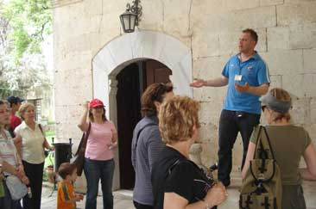
MÜTERCİM-TERCÜMANLIK
PUAN TÜRÜ
DİL
PROGRAMIN AMACI:
Yabancı dilde yazılmış bir metnin başka bir dile yazılı olarak nasıl çevrileceği (mütercim) ve yabancı dille yapılan konuşmanın başka bir dile nasıl çevrileceği
(tercümanlık) konularında eğitim yapar.
BU MESLEĞİ SEÇECEKLERDE BULUNMASI GEREKEN NİTELİKLER:
Mütercim tercümanlık programına gireceklerin ise zengin bir genel kültür yanında gramer ve kompozisyonda başarılı ve geniş bir sözcük dağarcığına sahip olmaları gerekir. Özellikle tercümanlık çeşitli tipte insan tanıma olanağı verdiğinden, hareketli bir çalışma ortamından ve
sosyal ilişkilerden zevk alanlar için önerilebilir.
MEZUNLARIN KAZANDIKLARI UNVAN VE YAPTIKLARI İŞLER :
Batı dilleri programından mezun olanlar TRT Kurumunda, Dış İşleri Bakanlığında, elçiliklerde, Sanayi ve Ticaret Bakanlığında, turizm acentelerinde ve ticari şirketlerde mütercim-tercüman olarak çalışabilirler.

